Slide 1
RNArefine:AI-guided Atomic-Level Refinement of RNA Structures
Notes:
当前RNA预测模型通常能给出合理的整体折叠，但原子级结构仍不可用。

Slide 2
RNA预测的难点已从“整体折叠”转向“原子可用性”
整体结构进步很快
DRfold2、RhoFold、AlphaFold3等模型已能预测许多RNA 的全局拓扑，为结构研究提供可用起点。
原子细节仍然脆弱
预测模型可能存在缺失原子、断键、严重碰撞、异常键长/键角，以及错误的配对和堆叠。
2
Notes:
先区分两个目标：预测fold与得到可用于下游计算的全原子结构。
论文认为后者仍是现代RNA结构预测流水线的瓶颈。

Slide 3
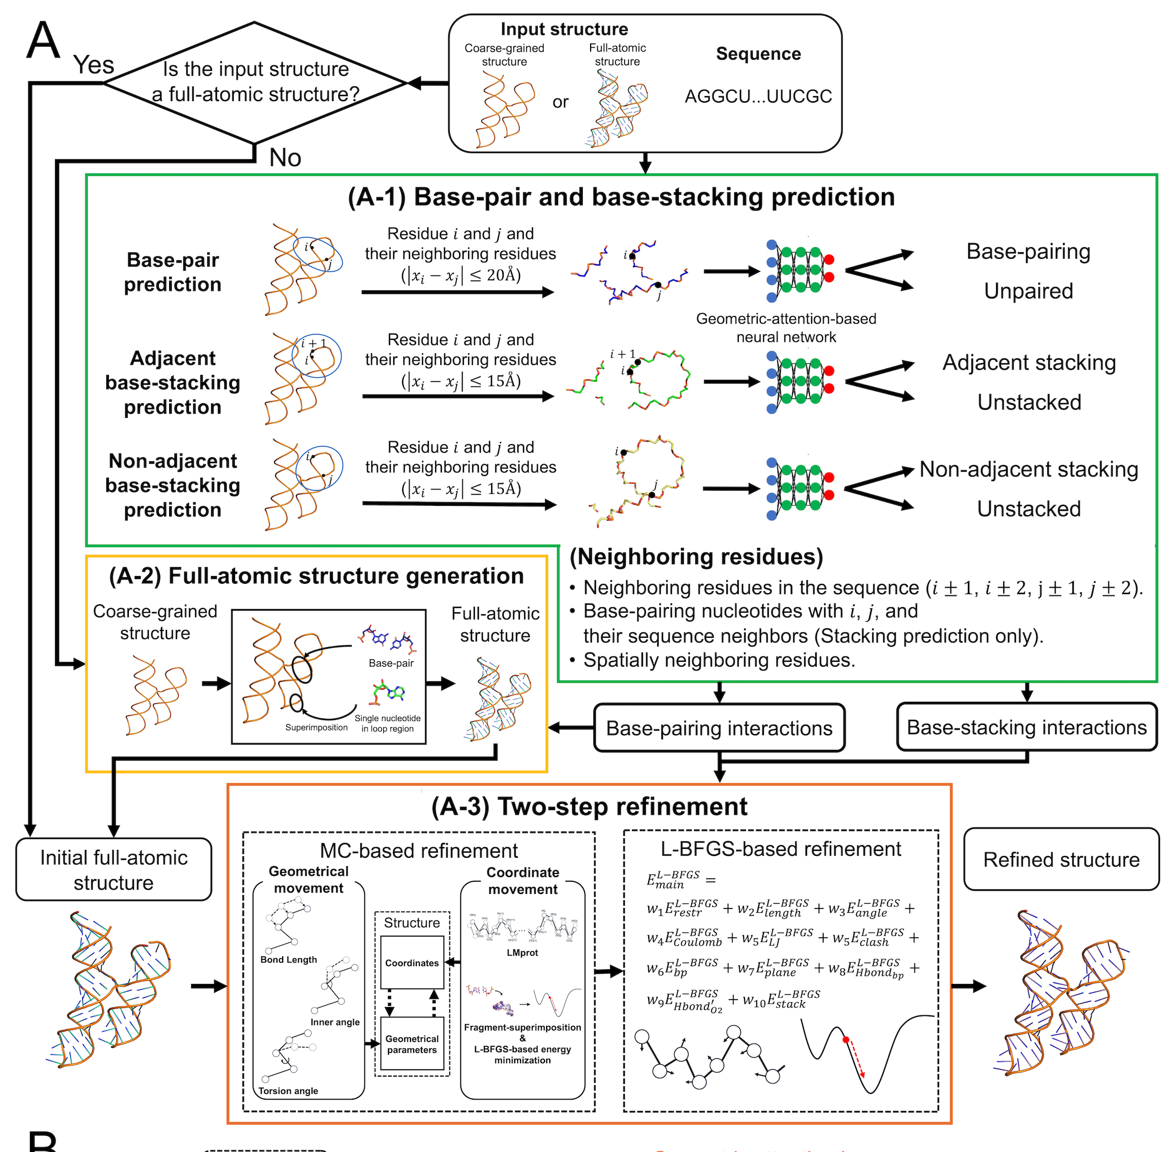
Methods
三阶段流程
①预测碱基配对与堆叠
②必要时补全全原子结构
③Monte Carlo搜索后用L-BFGS最小化
4

Slide 4
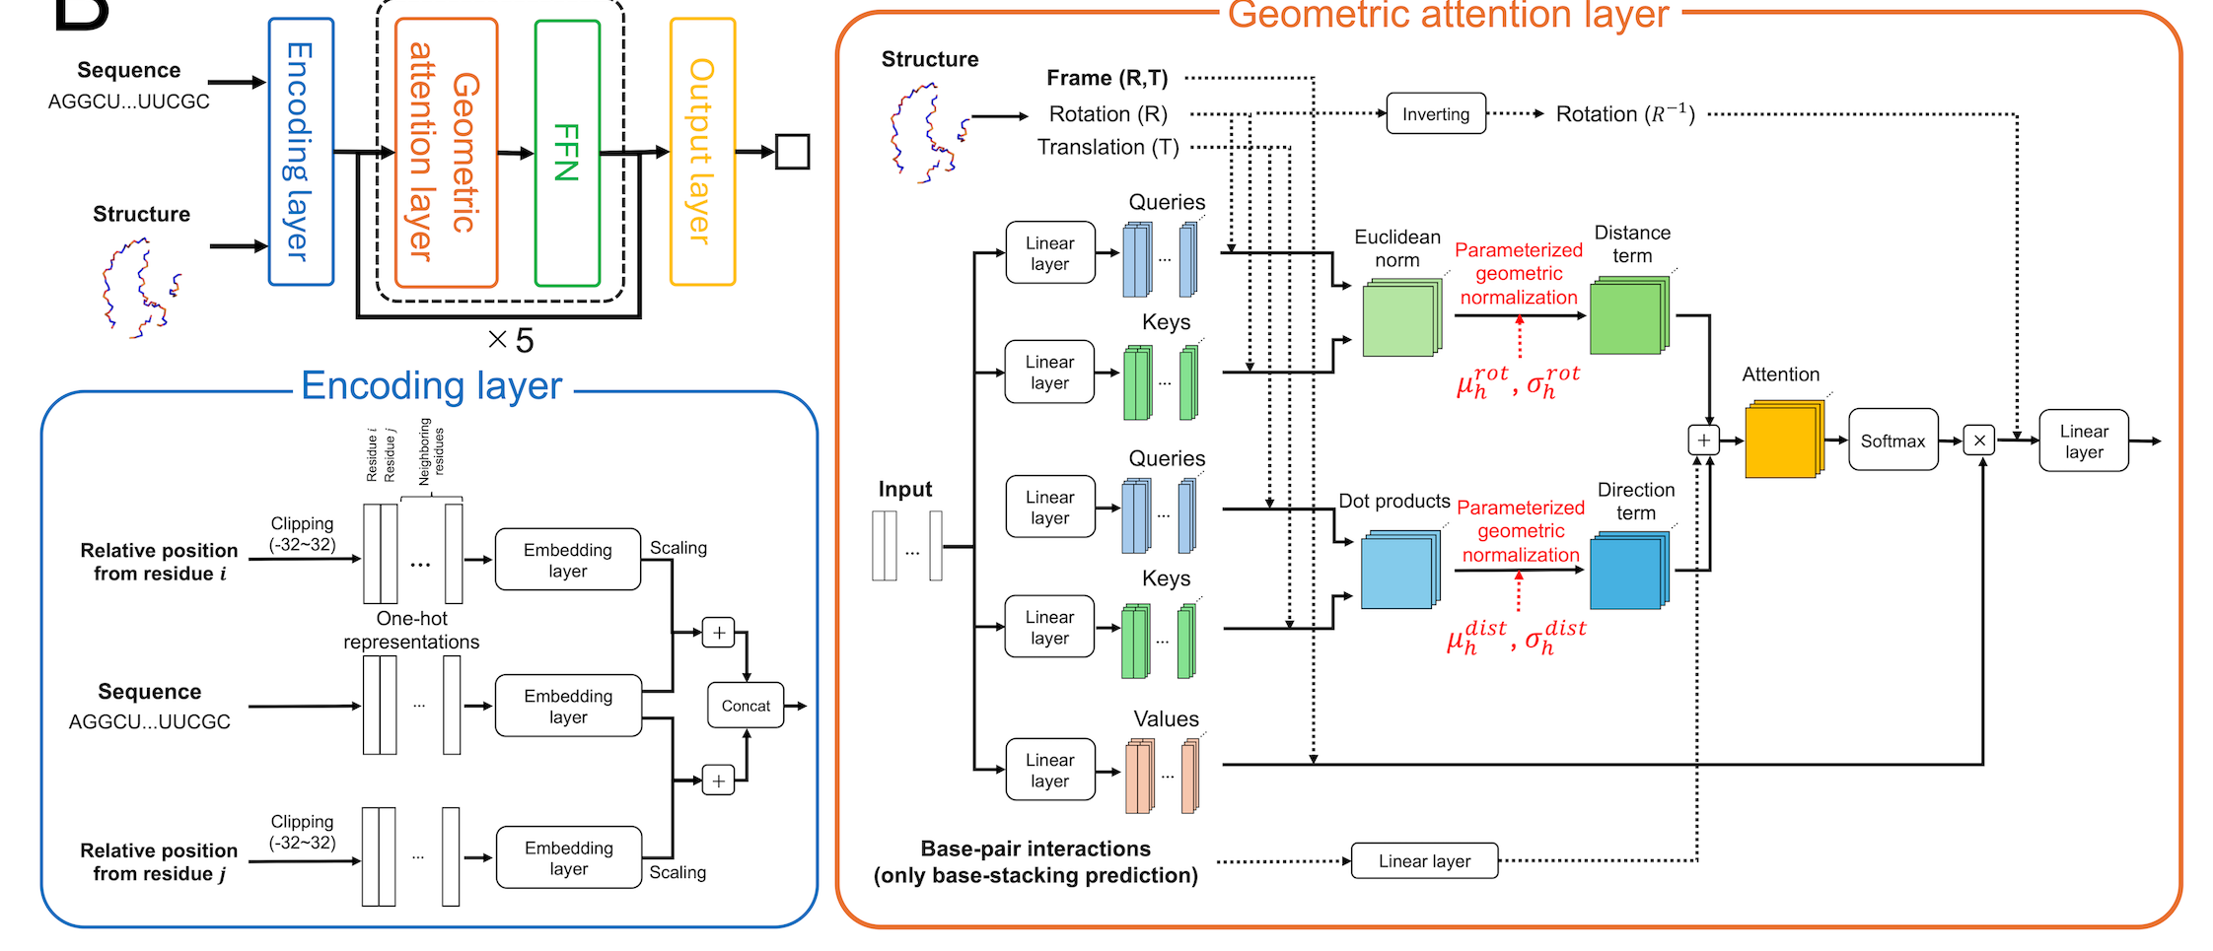
几何注意力识别RNA相互作用
模型输出的是概率
输入序列、局部坐标和相对位置；先预测碱基对，再将配对信息用于堆叠预测。每个注意力头学习偏好的距离与方向范围。
5
Notes:
网络使用 5 个 geometric-attention + FFN 模块。
参数化几何归一化相当于让不同注意力头分别关注不同的空间范围和相对朝向。

Slide 5
两种输入表示适应不同质量的RNA结构
Backbone frame
利用P、C4′、C3′、O5′、O3′ 建立局部坐标系，同时提供距离和方向。天然或高质量结构上通常更准确。
C4′ trace
只使用C4′坐标，主要依赖距离。信息更少，却不容易被错误键长、键角和局部坐标系误导。
6
Notes:
后面的 Cryo-EM 实验会显示：严重畸变时，C4′-trace 反而优于 backbone frame。

Slide 6
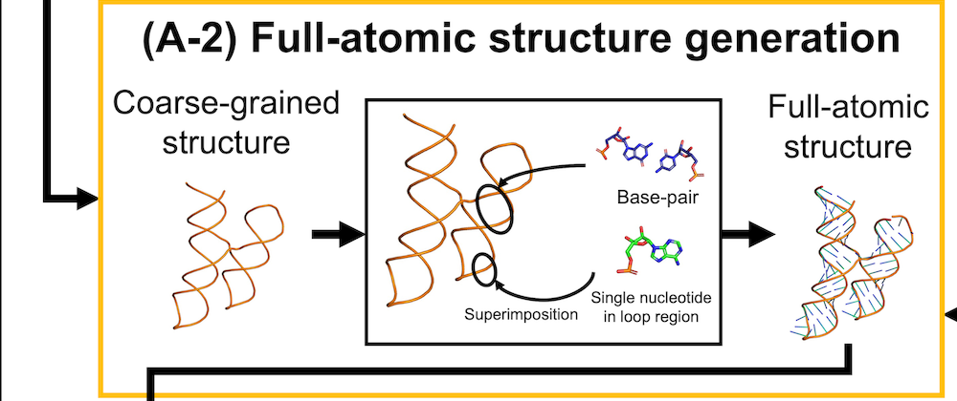
结构片段补全原子细节
片段驱动重建
作者从高分辨率结构中聚类得到碱基对、堆叠和单核苷酸片段；根据预测配对选择片段，再用 Kabsch 对齐放回骨架。
7
Notes:
片段库规模：150 个碱基对片段、50 个堆叠片段、150 个单核苷酸片段。
这一步不是神经网络直接回归全部原子坐标。

Slide 7
Monte Carlo负责探索，L-BFGS负责精细收敛
输入
探索
收敛
初始全原子模型
保留全局骨架作为参考
MC构象搜索
改变键长、键角、二面角与局部坐标
L-BFGS最小化
沿可微能量面快速优化全部原子
8
Notes:
MC 最多 50,000 步或 2 小时；L-BFGS 最多 1 小时。
二者结合既能跨越局部能垒，又能实现稳定的梯度收敛。

Slide 8
Training dataset
The training dataset of DRfold 用于训练碱基配对和碱基堆积相互作用预测模型+生成结构片段与统计参数(3864 from PDB before 2021)
正样本:被ClaRNA判定为碱基配对
碱基配对
负样本:没有被ClaRNA判定为碱基配对 | C4’距离小于20Å | i-j要大于2
正样本:被ClaRNA判定为碱基堆叠
碱基堆叠
负样本:没有被ClaRNA判定为碱基堆叠| C4’距离小于15Å
4

Slide 9
Training dataset
The training dataset of DRfold 用于训练碱基配对和碱基堆积相互作用预测模型+生成结构片段与统计参数(3864 from PDB before 2021)
结构片段与统计参数
statistical parameters for bond lengths, bond angles, torsion angles, and hydrogen bonding
Resolution<=2.5Å from the training dataset
structure fragments for base-pairs, base-stacking, and single nucleotides 150 50 150
4

Slide 10
Three test datasets
1.benchmark dataset in this study 63 RNA structures from PDB after 2022 sequences length:32-395
2.Cryo-EM dataset 15 RNA structures from a subset of the EMRNA test dataset
3.CASP16 dataset 16 RNA monomer targets from a subset of monomer targets from CASP16
10
Notes:
Benchmark 的初始模型由 DRfold2 生成。
Cryo-EM 数据去除了与训练序列完全相同的样本。For all targets in this dataset, the initial structures for refinement were obtained from EMRNA models identified directly from Cryo-EM density maps.
CASP16 使用 16 个已有 PDB 实验结构的单体目标。
Benchmark：
PDB实验结构 → 取序列 → DRfold2粗粒化预测
→ RNArefine补全原子 → refinement
→ 与原PDB实验结构比较
Cryo-EM：
实验Cryo-EM map + 序列 → EMRNA自动全原子建模
→ RNArefine refinement
→ 与实验团队存入PDB的Cryo-EM参考模型比较
CASP16：
未知实验结构时，各参赛组根据序列盲预测并提交Model 1
→ RNArefine refinement
→ 与后来公开的PDB实验结构比较
→ 再估算CASP-equivalent分数和排名

Slide 11
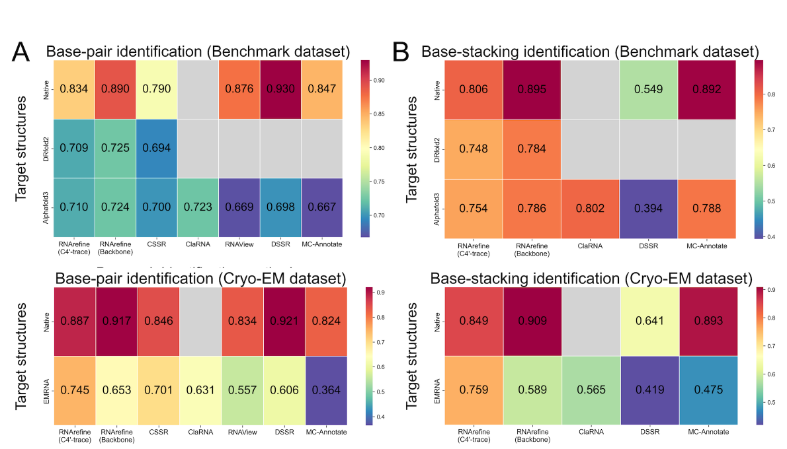
粗粒度输入提升畸变鲁棒性
关键对比
天然结构：backbone frame更准确。
严重畸变的EMRNA：C4′ 在配对和堆叠上分别达到0.745 与0.759，明显优于frame。
12
Notes:
传统 DSSR、ClaRNA 等工具在天然结构上强，但对预测结构中的局部几何错误敏感。
C4′-trace 的优势来自对局部原子畸变不敏感。

Slide 12
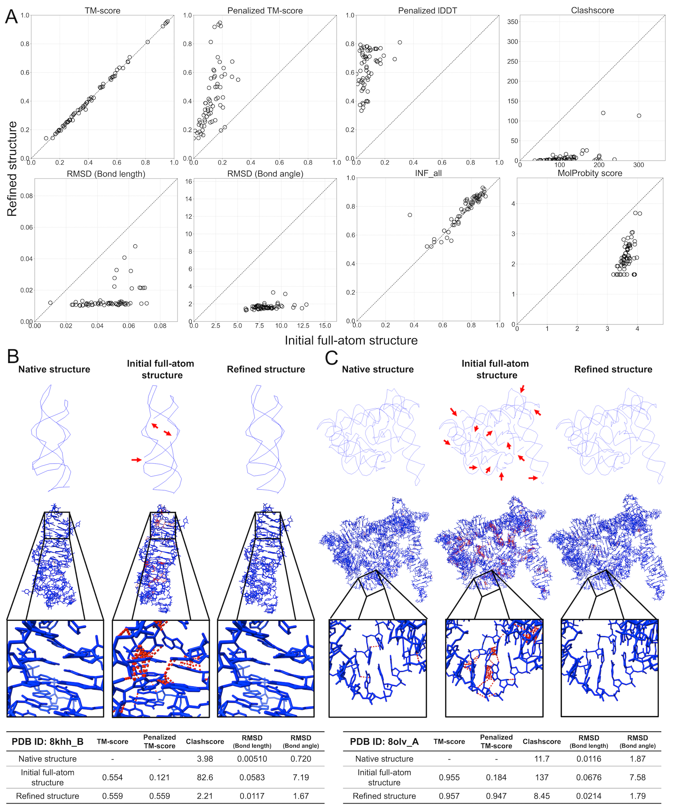
局部错误减少，全局折叠保留
Benchmark结果
Clashscore：116 → 8.16
键长偏差：0.0470 → 0.0143 Å
键角偏差：8.28° → 1.67°
16项指标中13项改善
13
Notes:
TM-score、GDT-TS 和 RMSD 基本不变，说明改进主要来自局部几何与相互作用。
penalized TM-score 与 penalized lDDT 明显改善。

Slide 13
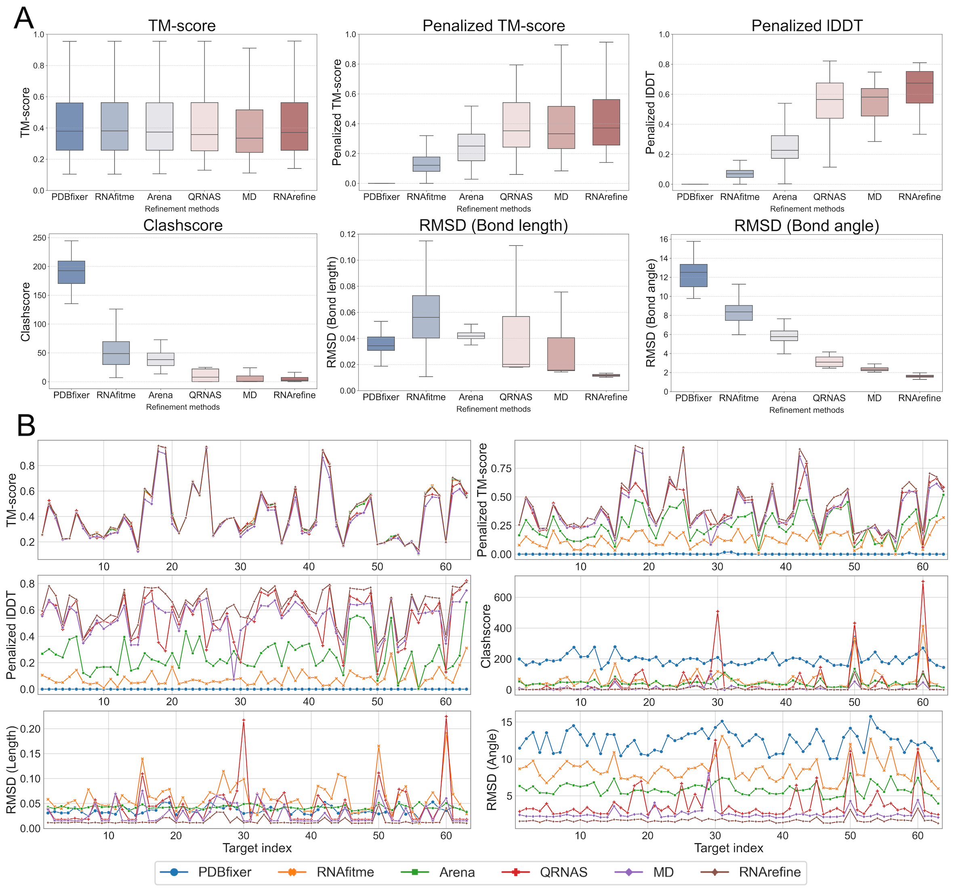
局部修复与拓扑保持兼得
对照结论
RNArefine 在 16 项指标中有 11 项最好。MD 能减少碰撞，却可能破坏 TM-score 与 INF；QRNAS 保持拓扑，但局部几何改善较弱。
14
Notes:
比较方法包括 PDBfixer、RNAfitme、Arena、QRNAS 和 MD。
作者报告 RNArefine 的综合得分最高。

Slide 14
消融实验表明：相互作用约束和两阶段优化都不可替代
两条证据
去掉相互作用能量会进一步减少碰撞，却降低 TM-score、GDT-TS、INF 与 HB-score；只做一个优化阶段也不够。
0.808
1.19
1.31
MC only
负责探索
L-BFGS only
负责收敛
MC + L-BFGS
综合得分最高
15
Notes:
相互作用约束的价值不是单纯降低 clash，而是防止优化破坏 RNA 相互作用网络。
组合精修的综合得分高于任一单独阶段。
[Sources]
Tsukiyama et al., RNArefine, bioRxiv (2026), DOI: 10.64898/2026.06.26.734804; Figures S3–S4; Tables S15 and S17

Slide 15
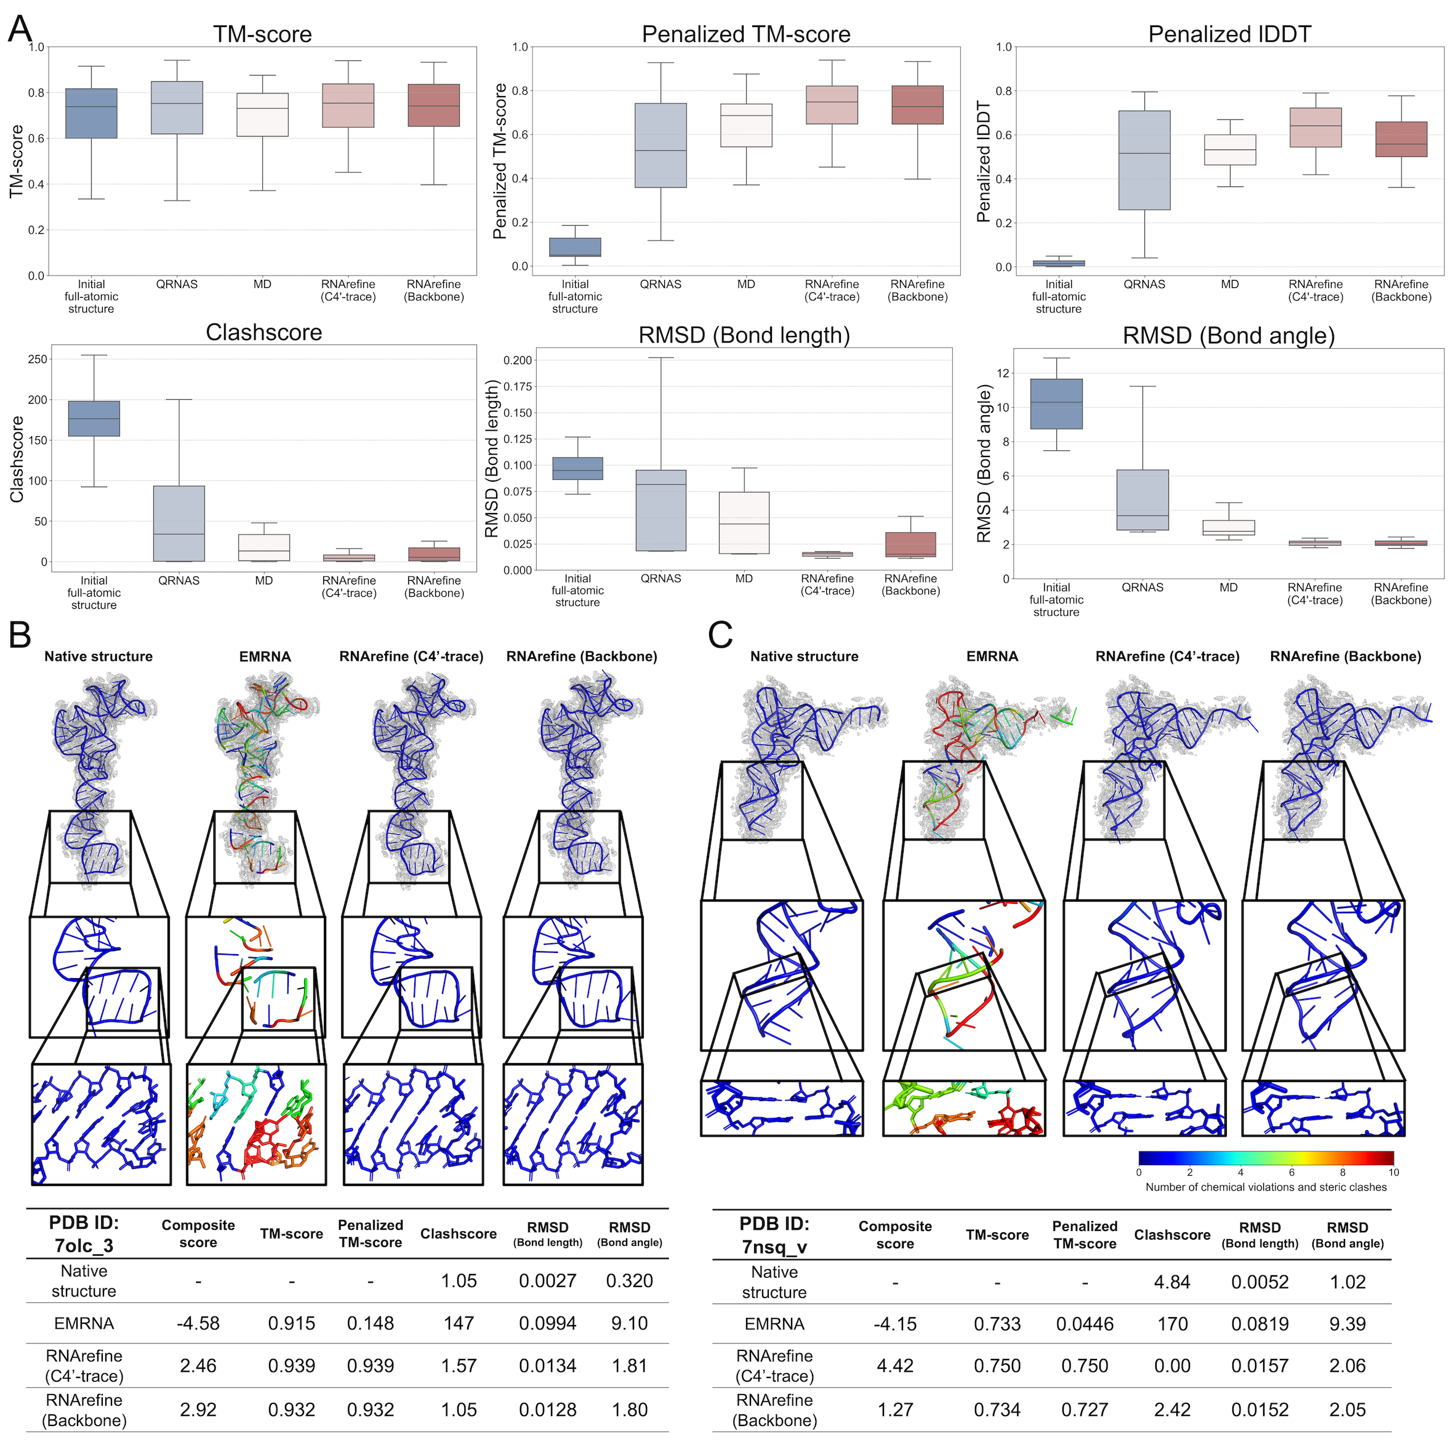
高度畸变模型也能被修复
EMRNA结果
Clashscore：176 → 9.04 / 5.53
断裂的共价链恢复连续
局部几何和整体 TM-score 同时改善
16
Notes:
RNArefine 没有直接使用 cryo-EM 密度图，却仍能改善 EMRNA 模型的物理质量。
C4′-trace 在高度畸变输入上通常比 backbone frame 更稳健。

Slide 16
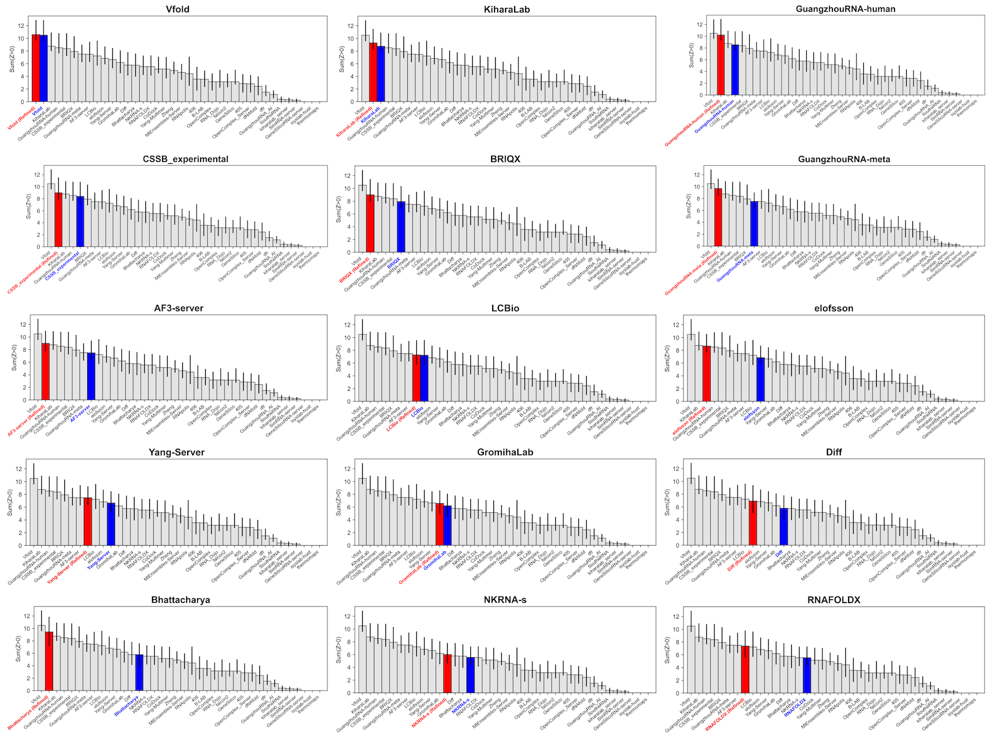
CASP16模型局部质量提升
跨方法泛化
前30个参赛组中有28组的估计排名分数提高；前15组全部提高。收益集中在全局折叠较好、局部质量较弱的模型。
17
Notes:
CASP16 前 30 组中有 28 组的估计排名分数提高。
注意：CASP16 是基于 PDB 参考结构推算的 CASP-equivalent score，不是官方重新评测。

